Slide 1
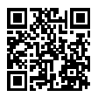
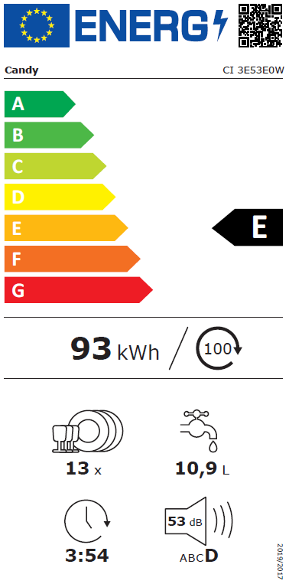

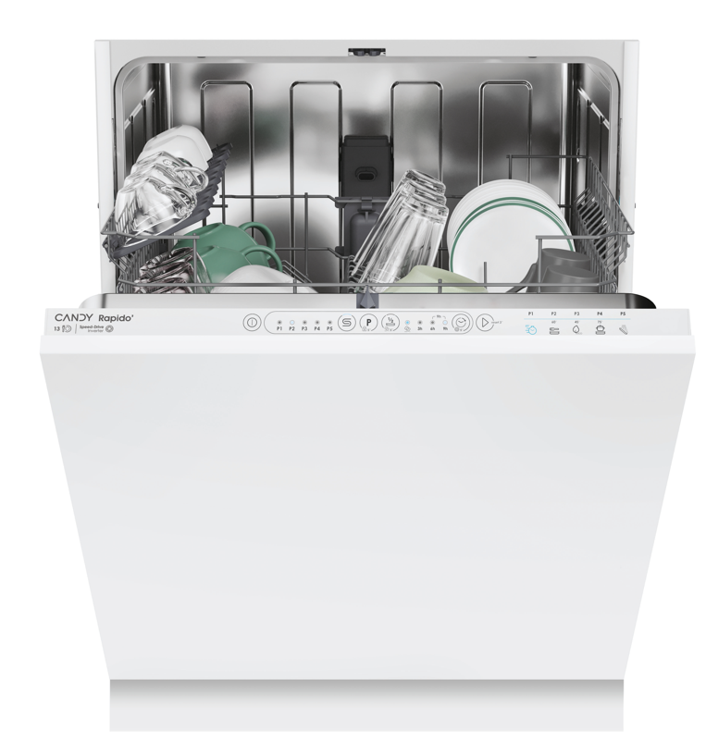


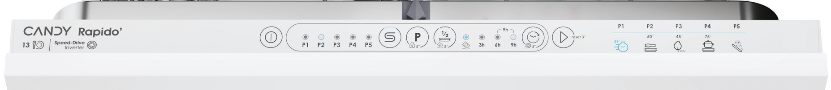

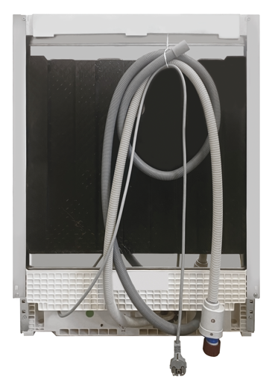
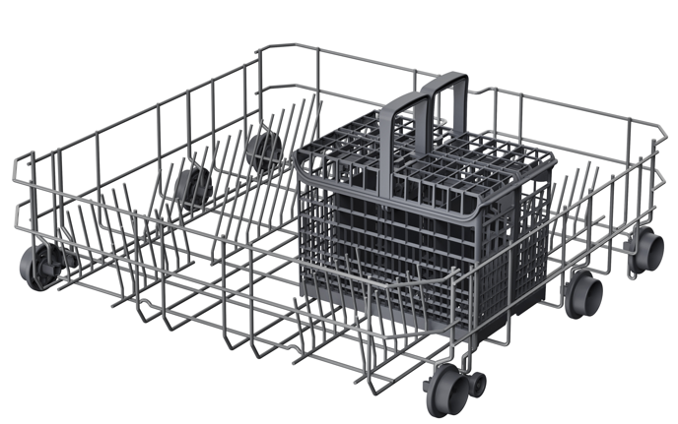


CI 3E53E0W
Myčka nádobí plně integrovaná Rapidò – šíře 60 cm MAXI TUB
Displej dotykový,13 sad, tř. E, 10,9 l, 53 dB(A), Invertorový motor
Parametry odpovídají Nařízení v přenesené pravomoci: (EU) 2019/2017
Více informací o výrobku naleznete pod tímto QR kódem:
Hlavní vlastnosti (Nařízení v přenesené pravomoci: (EU) 2019/2017)
Třída energetické účinnosti E
Jmenovitá kapacita (sady nádobí) 13
Spotřeba energie na 1 cyklus programu Eco (kWh) 0,93
Spotřeba energie na 100 cyklů programu Eco (kWh) 93
Spotřeba vody na 1 cyklus v programu Eco (l) 10,9
Trvání programu Eco (h:min) 3:54
Úroveň emisí hluku šířeného vzduchem (dB(A) re 1 pW) 53
Emisní třída hluku šířeného vzduchem D
Programy
5 programů
RYCHLÝ 49‘ 60 °C – mytí za necelou hodinu
EKO 45 °C - nejúčinnější program z hlediska kombinované spotřeby energie a vody
UNIVERZÁLNÍ 60 °C - každodenní mytí
INTENZIVNÍ 75 °C - pro silně znečištěné pánve a další předměty
PŘEDMYTÍ - Krátké studené předmytí nádobí
Funkce
Odložený start až 3-6-9 hod
Dětská pojistka, ½ náplň
Konstrukce
Dotykové ovládání
2 koše + 1 košík na příbory v dolním koši
Invertorový motor BLDC – tichý a efektivní
Fixní dekorační deska, Fixní panty
Maxi TUB – maximální prostor pro kuchyňské náčiní
½ náplň
13 sad
nádobí
Předmytí
Invertorový motor
Logistická data
Kód 32901601
EAN 8059019054858
Provedení plně vestavná
Rozměry výrobku V×Š×H (mm) 818 × 597 × 555
Čistá váha výrobku (kg) 28,9
Rozměry balení V×Š×H (mm) 873 × 640 × 629
Hmotnost s obalem (kg) 30,5

